Slide 1
genieproject.eu
Ein Benutzerhandbuch für das AARRR! Modell

Slide 2
Index
1
Kurze Einführung in das AARRR! Modell
1.1 Worum geht es beim AARRR! Modell? Eine kurze Einführung in das Filtermodell
1.2 Das AARRR! Modell für Intrapreneur*innen - Warum sich die Mühe machen …
1.3 Das AARRR! Modell in seinen Grundzügen - Fünf Schritte zur Messung von Kennzahlen
1.4 Geringfügige anders, weitgehend in der Praxis angewendet & validiert - Das AAARRR! Modell
2
Schlüssel Phasen des AARRR! Modells
2.1 Acquisition (Akquisition) – Die erste Etappe
2.2 Activation (Aktivierung) – Weitere Stimulierung der Lead-Kontakte
2.3 Retention (Loyalität) – Pflege der Kundenloyalität
2.4 Revenue (Umsatz) – Zeit zur Gewinnerzielung
2.5 Referral (Weiterempfehlung) – Aktivierung der Mundpropaganda und positiver externer Effekte

Slide 3
Lernziele
Am Ende des Moduls wirst du:
Mit den Grundlagen des Growth Hackings vertraut sein
Mit den fünf Schlüsselphasen des AARRR! Modells experimentieren können
Analyse von Metriken zur Kundenbindung in der Praxis validieren können

Slide 4
Unit 1
Kurze Einführung in das AARRR! Modell
1.1 Worum geht es beim AARRR! Modell? Eine kurze Einführung in das Filtermodell
1.2 Das AARRR! für Intrapreneur*innen - Warum sich die Mühe machen …
1.3 Das AARRR! Modell in seinen Grundzügen - Fünf Schritte zur Messung von Kennzahlen
1.4 Geringfügige anders, weitgehend in der Praxis angewendet & validiert - Das AAARRR! Modell

Slide 5
1. Kurze Einführung in das AARRR! Modell
1.1 Worum geht es beim AARRR! Modell? Eine kurze Einführung in das Filtermodell
Das AARRR! Modell ist ein theoretischer Ansatz für Growth Hacking und Unternehmensbeschleunigung, der erstmals 2007 von Dave McClure - Gründer von 500 Startup, einem der wichtigsten und modernsten Venture Capital Unternehmen weltweit - vorgestellt wurde.
Das Konzept des Growth Hackings bezieht sich auf eine Methodik, die auf dem Sammeln, Verarbeiten und Experimentieren mit Daten auf der Ebene von Produkten und Marketingkanälen basiert und auf die sich neu gegründete Unternehmen stützen, um ihre Marktdurchdringung so schnell wie möglich zu beschleunigen und ihren Kundenstamm aufzubauen.
Das AARRR! Modell stützt sich in der Tat in hohem Maße auf die quantitative Analyse und das Benchmarking von Kennzahlen, um herauszufiltern, welche der verfügbaren Geschäfts-/Investitionsalternativen zu einem bestimmten Zeitpunkt am besten geeignet und machbar sind.
Das Modell ermöglicht den Nutzern eine Feinabstimmung und Optimierung der für das Wachstum und die Wettbewerbsfähigkeit eines Projekts wichtigsten Marketingmerkmalen, nämlich der Kundengewinnung und -bindung.

Slide 6
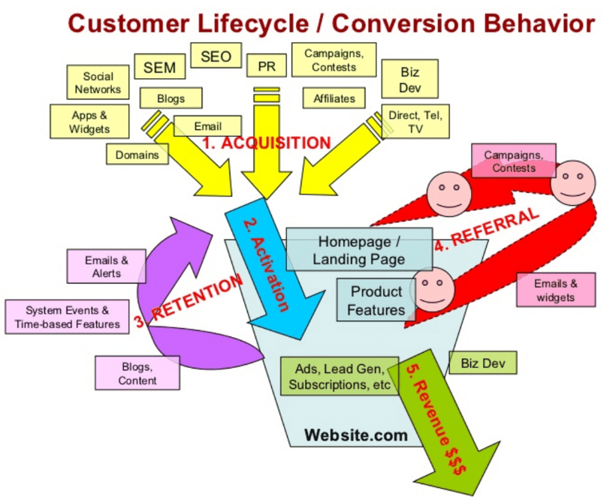
1. Kurze Einführung in das AARRR! Modell
1.2 Das AARRR! für Intrapreneur*innen - Warum sich die Mühe machen …
Intrapreneur*innen haben viele Gemeinsamkeiten mit Startup-Unternehmen und die (erneute) Anwendung des AARRR! Modells in diesem anderen Umfeld könnte erhebliche Vorteile mit sich bringen.
Das AARRR! Modell könnte aufstrebenden Intrapreneur*innen dabei helfen, besser zu verstehen, inwieweit der Markt ihrer Idee zugeneigt ist (d. h. Traktion) und inwieweit es für sie machbar ist, von der Ideenphase über die Pilotphase auf den Markt zu gelangen.
Als Referenz, hier rechts, die ursprüngliche Einführung des Modells von 2007.
Source no.: 1

Slide 7
1. Kurze Einführung in das AARRR! Modell
1.3 Das AARRR! Modell in seinen Grundzügen - Fünf Schritte zur Messung von Kennzahlen
Das AARRR! Modell beschreibt den Kundenlebenszyklus in fünf Schlüsselphasen: jede dieser Phasen ist von grundlegender Bedeutung, um das Wachstum und die Kontinuität des Unternehmens zu gewährleisten. Diese fünf Phasen sind:
Acquisition (Akquisition)
Activation (Aktivierung)
Retention (Loyalität)
Revenue (Umsatz)
Referral (Weiterempfehlung)

Slide 8
1. Kurze Einführung in das AARRR! Modell
1.4 Geringfügig anders, weitgehend in der Praxis angewendet & validiert - Das AAARRR! Modell
Leichte Variationen des ursprünglichen Modells fanden sowohl in der Fachliteratur als auch in der Praxis breite Anwendung. Dies liegt daran, dass das Modell an sich sehr flexibel ist und potenziell auf viele verschiedene Bereiche übertragen werden kann.
So schlugen beispielsweise manche vor, dass sich die erste Dimension dieser metrischen Bewertung auf den Bekanntheitsgrad des neu verfügbaren Projekts/Produkts/Dienstleistung konzentrieren sollte.
Für Andere ist der Bekanntheitsgrad zwar sehr wichtig, aber vor allem ein Kriterium der Eitelkeit: Es handelt sich um Zusatzinformationen, die natürlich von großer Bedeutung sind, aber keine konkreten und aussagekräftigen Messwerte für das Wachstum eines Projekts liefern.
Awareness
(Bekannheitsgrad)
Acquisition (Akquisition)
Activation (Aktivierung)
Retention (Loyalität)
Revenue (Umsatz)
Referral (Weiterempfehlung)

Slide 9
Unit 2
Schlüssel Phasen des AARRR! Modells
2.1 Acquisition (Akquisition) – Die erste Etappe
2.2 Activation (Aktivierung) – Weitere Stimulierung der Lead-Kontakte
2.3 Retention (Loyalität) – Pflege der Kundenloyalität
2.4 Revenue (Umsatz) – Zeit zur Gewinnerzielung
2.5 Referral (Weiterempfehlung) – Aktivierung der Mundpropaganda und positiver externer Effekte

Slide 10
2. Schlüssel Phasen des AARRR! Modells
2.1 Acquisition (Akquisition) – Die erste Etappe
Die Akquisitionsphase ist der Moment, in dem der/die Nutzer*in zum ersten Mal mit dem Produkt/der Dienstleistung des Unternehmens in Berührung kommt.
Idealerweise sollte diese Phase zu einem ersten greifbaren Kontakt führen, der sich typischerweise in der Anmeldung zum Newsletter des Unternehmens äußert: alles, was das Interesse des Nutzers an unserem Angebot belegen kann.
Akquisitionskennzahlen stützen sich häufig auf die konkreten Interaktionen mit den Marketingkanälen, die genutzt werden, um das Angebot einem breiten Publikum bekannt zu machen - und nicht nur auf die bloße Anzahl der Besuche - und die durch konkrete Verknüpfungen mit den Nutzern (z. B. deren E-Mail oder Telefonnummer) qualifiziert werden können.
Acquisition (Akquisition)
Activation (Aktivierung)
Retention (Loyalität)
Revenue (Umsatz)
Referral (Weiterempfehlung)

Slide 11
2. Schlüssel Phasen des AARRR! Modells
2.2 Activation (Aktivierung) – Weitere Stimulierung der Lead-Kontakte
Die Aktivierungsphase ist der Moment, in dem die Organisation weiteres Interesse bei den Nutzer*innen weckt.
Es ist wichtig zu bedenken, dass nur ein kleiner Prozentsatz der Lead-Nutzer das Potenzial hat, zu aktiven Kunden zu werden.
In dieser Phase besteht die Priorität für Unternehmen darin, die Aktivierungsrate zu erhöhen, indem sie versuchen, so viele Lead-Kontakte wie möglich in echte Nutzer*innen (Käufer*innen) umzuwandeln.
Aktivierungskennzahlen beruhen häufig auf dem Verhältnis zwischen Besuchen und Käufen (Downloads), wobei die Anzahl der Käufe (Downloads) eines bestimmten Angebots mit der Anzahl der "Erstkontakte" verglichen wird.
Acquisition (Acquisition)
Activation (Aktivierung)
Retention (Loyalität)
Revenue (Umsatz)
Referral (Weiterempfehlung)

Slide 12
2. Schlüssel Phasen des AARRR! Modells
2.3 Retention (Loyalität) – Pflege der Kundenloyalitität
Die Loyalitätsphase ist der Moment, in dem die Organisation versucht, das Interesse der Kunden zu erhalten.
Nur ein kleiner Prozentsatz der Lead-Kontakte wird zu treuen Kund*innen: Sind sie so zufrieden, dass sie uns immer wieder ihr Vertrauen schenken, oder verpufft der WOW-Effekt endgültig?
Dies ist die komplexeste Phase für die Analyse von Kennzahlen, aber auch die wichtigste, da sie in hohem Maße Aufschluss über den Wert gibt, den die Menschen mit dem Angebot verbinden, und darüber, inwieweit es ihre Erwartungen erfüllt.
Eine positive Loyalitätsrate stärkt auch den Ruf der Organisation und das allgemeine Markenimage.
Acquisition (Akquisition)
Activation (Aktivierung)
Retention (Loyalität)
Revenue (Umsatz)
Referral (Weiterempfehlung)

Slide 13
2. Schlüssel Phasen des AARRR! Modells
2.4 Revenue (Umsatz) – Zeit zur Gewinnerzielung
Die Umsatzphase ist der Moment, in dem sich die Organisation mit der Monetarisierung des Angebots befasst, um eine bessere Vorstellung davon zu bekommen, wie profitabel es ist.
Wenn die in den vorangegangenen Phasen geleistete Arbeit wirksam und gut konzipiert war, sind die Einnahmen „bloß“ ein Nebenprodukt. Die Nachweise, die wir in dieser Phase der Bewertung sammeln, sind mehr als alle anderen ein Indikator für die vorhandene Leistung.
Wenn die Ergebnisse hinter den Erwartungen zurückbleiben:
waren die Erwartungen entweder zu hoch (d.h. überschätzt)...
...oder man muss zurück ans Reißbrett und eine der vorangegangenen Phasen neu optimieren (indem man untersucht, wo die Ergebnisse der Analytik schwächer/weniger robust erscheinen)
Acquisition (Akquisition)
Activation (Aktivierung)
Retention (Loyalität)
Revenue (Umsatz)
Referral (Weiterempfehlung)

Slide 14
2. Schlüssel Phasen des AARRR! Modells
2.5 Referral (Weiterempfehlung) – Aktivierung der Mundpropaganda und positiver externer Effekte
Die Weiterempfehlungsphase beschreibt den Moment, in dem das Angebot das Potenzial hat, "viral" zu werden und dank des guten Rufs, den es aufgebaut hat, immer mehr Nutzer*innen anzuziehen.
Der größte Fehler, den eine Organisation begehen kann, wenn sie diesen Moment der Umsetzung erreicht hat, ist, den/die Kund*innen im Stich zu lassen/Gewinne zu melken, ohne sich um die Langlebigkeit der Beziehungen zu kümmern.
Wenn die Kund*innen glücklich und zufrieden sind, werden sie mehr oder weniger unbewusst dazu neigen, das Angebot im Namen der Organisation zu vermarkten, ohne dass Letztere sich wirklich anstrengen müssen, außer für eine anhaltend positive Erfahrung zu sorgen.
Eine genaue Überwachung der Kennzahlen nach dem Verkauf ist von entscheidender Bedeutung, um zu beurteilen und zu bewerten, wie der/die Kund*in mit den von der Firma erbrachten Dienstleistungen (un)zufrieden ist.
Acquisition (Akquisition)
Activation (Aktivierung)
Retention (Loyalität)
Revenue (Umsatz)
Referral (Weiterempfehlung)

Slide 15
Teste dein Wissen!
Unter Traktion verstehen wir:
Die Attraktivität einer Geschäftsidee
Das Akquisitions-/Aktivierungsverhältnis
Die Überarbeitung des AARRR!-Modells
Bitte beantworte die folgenden Fragen:
Welche der folgenden Angaben ist eine "Eitelkeitskennzahl"?
Bekanntheitsgrad
Akquisition
Aktivierung
Die Loyalitätskennzahl steht im Zusammenhang mit:
Die Anzahl der Neukunden pro Monat
Die Loyalität der bereits gewonnenen Kunden
Die Steigerung der Gewinnspanne
Growth Hacking ist:
Ein Reaktionsmechanismus für Cybersicherheit für IT-Startups
Eine Marketingstrategie zur Förderung des digitalen Verkaufs
Ein methodischer Ansatz zur Beschleunigung der Marktdurchdringung
Ein robuster und zuverlässiger Ruf
Erleichtert die Anziehungsphase
Stärken die Entwicklung und Innovation des Wettbewerbs
Erhöht die Kosten

Slide 16
Teste dein Wissen!
Unter Traktion verstehen wir:
Die Attraktivität einer Geschäftsidee
Das Akquisitions-/Aktivierungsverhältnis
Die Überarbeitung des AARRR!-Modells
Lösung:
Welche der folgenden Angaben ist eine "Eitelkeitskennzahl"?
Bekanntheitsgrad
Akquisition
Aktivierung
Die Loyalitätskennzahl steht im Zusammenhang mit:
Die Anzahl der Neukunden pro Monat
Die Loyalität der bereits gewonnenen Kunden
Die Steigerung der Gewinnspanne
Growth Hacking ist:
Ein Reaktionsmechanismus für Cybersicherheit für IT-Startups
Eine Marketingstrategie zur Förderung des digitalen Verkaufs
Ein methodischer Ansatz zur Beschleunigung der Marktdurchdringung
Ein robuster und zuverlässiger Ruf
Erleichtert die Anziehungsphase
Stärken die Entwicklung und Innovation des Wettbewerbs
Erhöht die Kosten

Slide 17
Zusammenfassung
Gut gemacht! Jetzt weißt du mehr über:
Growth Hacking und Beschleunigung der Kundenbindung
(A)AARRR! Model und Kennzahlen für Unternehmenswachstum
Von der Bekanntheit zur Weiterempfehlung: Marktdurchdringung, WOW-Effekt und Analyse der Wettbewerbsfähigkeit

Slide 18
Literaturverzeichnis
Startup Metrics for Pirates: AARRR! - Dave McClure, Ignite Seattle (2007) https://www.youtube.com/watch?v=irjgfW0BIrw
Stanford Seminar - Entrepreneurial Thought Leaders: Dave McClure of 500 Startups, Stanford Online (2014) https://www.youtube.com/watch?v=MXuwRICnMW0

Slide 19
genieproject.eu
Vielen Dank!

